Slide 1


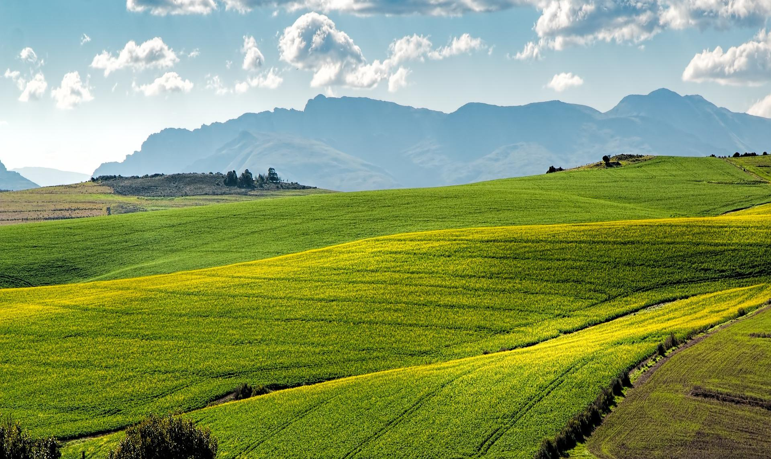


Ενότητα 4
ΕΝΣΩΜΑΤΩΣΗ ΚΤΗΝΙΑΤΡΙΚΗΣ ΚΤΗΝΟΤΡΟΦΙΑΣ
Μάθετε πώς η ενσωμάτωση της κτηνοτροφίας στις καλλιέργειες μπορεί να βελτιώσει την υγεία του εδάφους, να ενισχύσει τη βιοποικιλότητα και να δημιουργήσει ανθεκτικά γεωργικά συστήματα. Αυτός ο οδηγός διερευνά τις έννοιες, την ιστορία, τις εφαρμογές και τις δεξιότητες που απαιτούνται για την αποτελεσματική εφαρμογή της ενσωμάτωσης της κτηνοτροφίας.
ΑΡΙΘΜΟΣ ΕΡΓΟΥ: 2023-1-SE01-KA220-VET-000160614

Slide 2
Μαθησιακοί Στόχοι
Μέχρι το τέλος αυτής της ενότητας, οι συμμετέχοντες θα είναι σε θέση να:
  Εξηγήστε τις αρχές και τα οφέλη της ενσωμάτωσης της κτηνοτροφίας στην αναγεννητική γεωργία.
  Περιγράψτε τα ιστορικά και οικολογικά θεμέλια που υποστηρίζουν τα ολοκληρωμένα γεωργικά συστήματα.
  Προσδιορίστε πρακτικές τεχνικές όπως η περιστροφική βόσκηση, η δασοβοσκή και η βόσκηση πολλαπλών ειδών.
  Περιγράψτε στρατηγικές για την ενσωμάτωση της κτηνοτροφίας στα συστήματα καλλιεργειών με στόχο την ενίσχυση της βιωσιμότητας.
  Ανάπτυξη δεξιοτήτων για την παρακολούθηση, την αξιολόγηση και τη βελτιστοποίηση των πρακτικών ένταξης της κτηνοτροφίας.

Slide 3
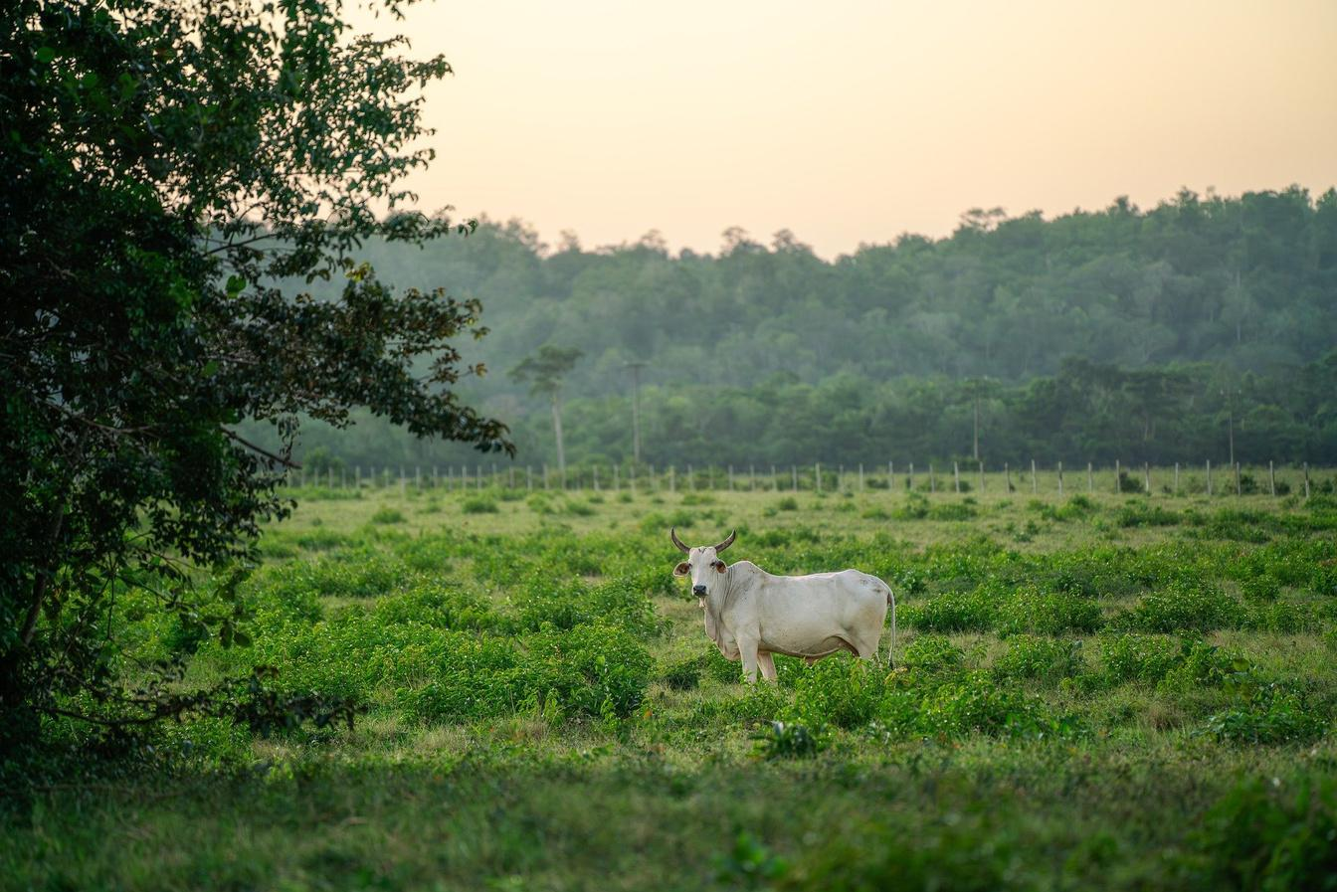
Ενότητα 1: Βασικές Έννοιες και Ορισμοί
Η ενσωμάτωση της κτηνοτροφίας αποτελεί ακρογωνιαίο λίθο της αναγεννητικής γεωργίας, μιας ολιστικής προσέγγισης στη γεωργία που επιδιώκει την αποκατάσταση της υγείας του εδάφους, την ενίσχυση της βιοποικιλότητας και τη δημιουργία βιώσιμων γεωργικών συστημάτων.
Συνδυάζοντας φυτικά και ζωικά συστήματα, η ενσωμάτωση της κτηνοτροφίας μιμείται τα φυσικά οικοσυστήματα και αξιοποιεί τις συμβιωτικές σχέσεις μεταξύ χλωρίδας και πανίδας.

Slide 4
Ενότητα 1: Βασικές Έννοιες και Ορισμοί
  Αναγεννητική Γεωργία: Γεωργικές πρακτικές που αναγεννούν την υγεία του εδάφους, βελτιώνουν τις λειτουργίες του οικοσυστήματος και ενισχύουν τη βιοποικιλότητα.
  Ολιστική Βόσκηση: Διαχείριση των προτύπων βόσκησης των ζώων για την προώθηση της αποκατάστασης των φυτών, της υγείας του εδάφους και της βιοποικιλότητας.
  Κύκλος θρεπτικών συστατικών: Η διαδικασία με την οποία τα θρεπτικά συστατικά μεταφέρονται μεταξύ φυτών, ζώων, εδάφους και μικροοργανισμών.
  Αγροοικολογία: Η μελέτη των οικολογικών διεργασιών που εφαρμόζονται στα γεωργικά συστήματα.
  Δέσμευση άνθρακα στο έδαφος: Η δέσμευση και αποθήκευση ατμοσφαιρικού διοξειδίου του άνθρακα στο έδαφος για τον μετριασμό της κλιματικής αλλαγής.
  Επιπτώσεις των ζώων: Η επίδραση των ζώων στο έδαφος και τα φυτικά συστήματα, όπως η καταπάτηση, η βόσκηση και η εναπόθεση θρεπτικών συστατικών.

Slide 5
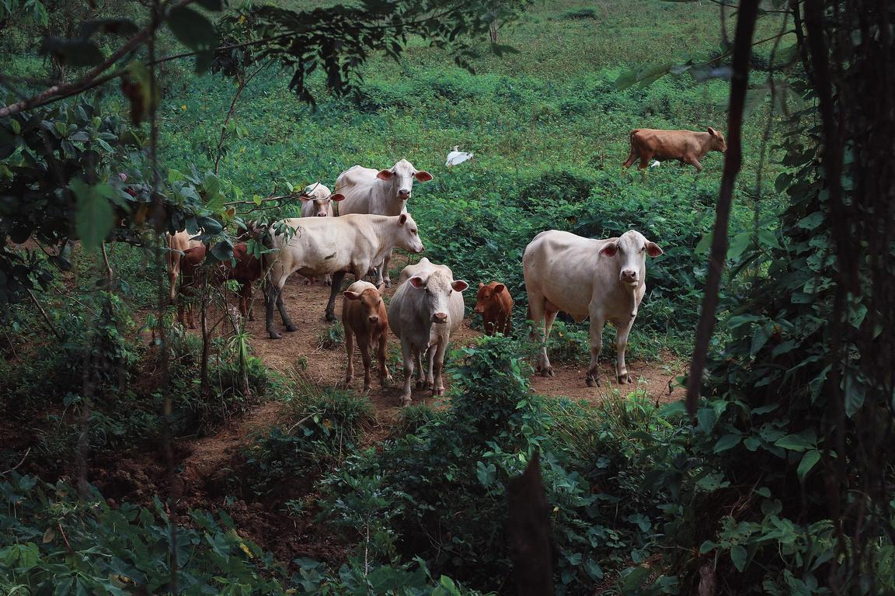
Ενότητα 1: Βασικές Έννοιες και Ορισμοί
  Συμβίωση: Τα ζώα και τα φυτά ωφελούνται το ένα το άλλο. Τα ζώα λιπαίνουν το έδαφος με κοπριά, ενώ τα φυτά παρέχουν χορτονομή.
  Ανθεκτικότητα: Τα ολοκληρωμένα συστήματα είναι πιο ανθεκτικά σε περιβαλλοντικές πιέσεις όπως οι ξηρασίες και τα παράσιτα.
  Βιοποικιλότητα: Η εισαγωγή των ζώων στη γεωργία αυξάνει την ποικιλία των ειδών, υποστηρίζοντας ένα υγιέστερο οικοσύστημα.

Slide 6
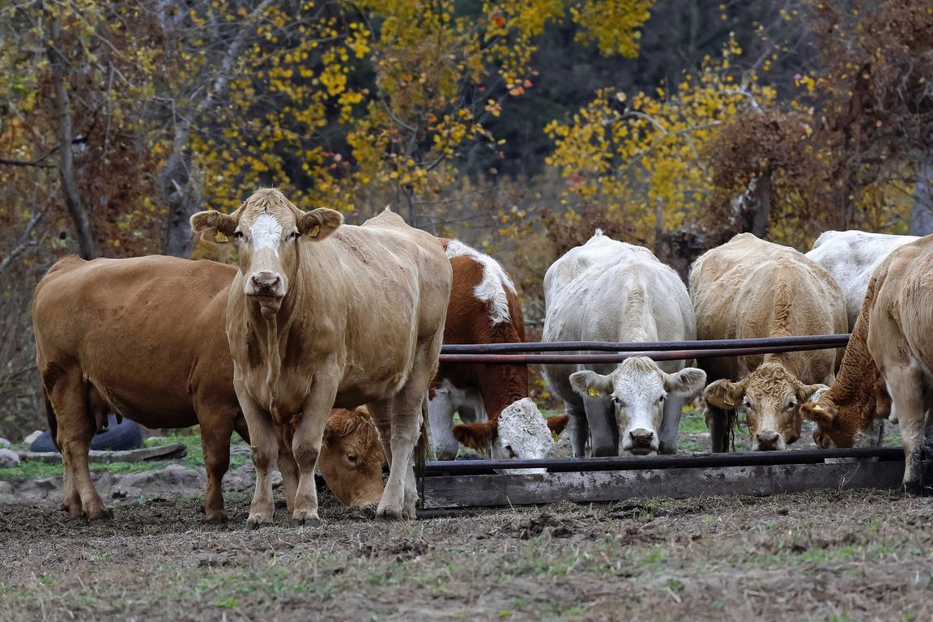
Ενότητα 2: Θεωρητικά Θεμέλια
Ιστορικό Πλαίσιο
  Ιστορικά, οι καλλιέργειες και τα ζώα εκτρέφονταν μαζί.
  Τα ζώα παρείχαν κρέας, γάλα, κοπριά και έλεγχο παρασίτων.
  Οι παραδοσιακές γεωργικές μέθοδοι συχνά βασίζονταν σε ολοκληρωμένα συστήματα για τη διατήρηση της γονιμότητας του εδάφους και την εξισορρόπηση των παρασίτων.
  Ο 20ός αιώνας έφερε την εξειδικευμένη γεωργία, διαχωρίζοντας την κτηνοτροφία από τις καλλιέργειες.

Slide 7
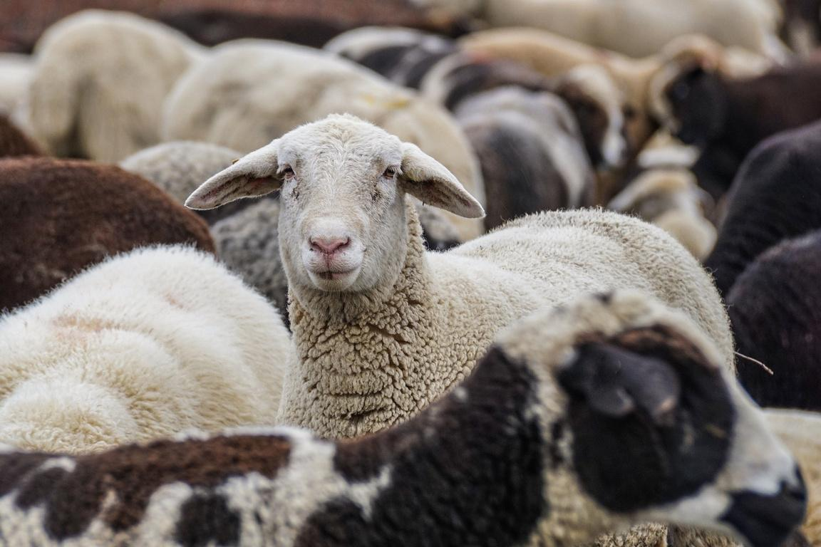
Ενότητα 2: Θεωρητικά Θεμέλια
Ιστορικό Πλαίσιο
  Η εξειδίκευση οδήγησε σε μονοκαλλιέργειες και συνθετικές εισροές.
  Αυτή η μετατόπιση προκάλεσε υποβάθμιση του εδάφους, απώλεια βιοποικιλότητας και αυξημένη εξάρτηση από χημικά.
  Η αναγεννητική γεωργία αποκαθιστά την παλιά συνέργεια, συνδυάζοντας την παραδοσιακή γνώση με τη σύγχρονη επιστήμη.
  Η επανένταξη της κτηνοτροφίας στα γεωργικά συστήματα αντιμετωπίζει πολλές σύγχρονες γεωργικές προκλήσεις.

Slide 8
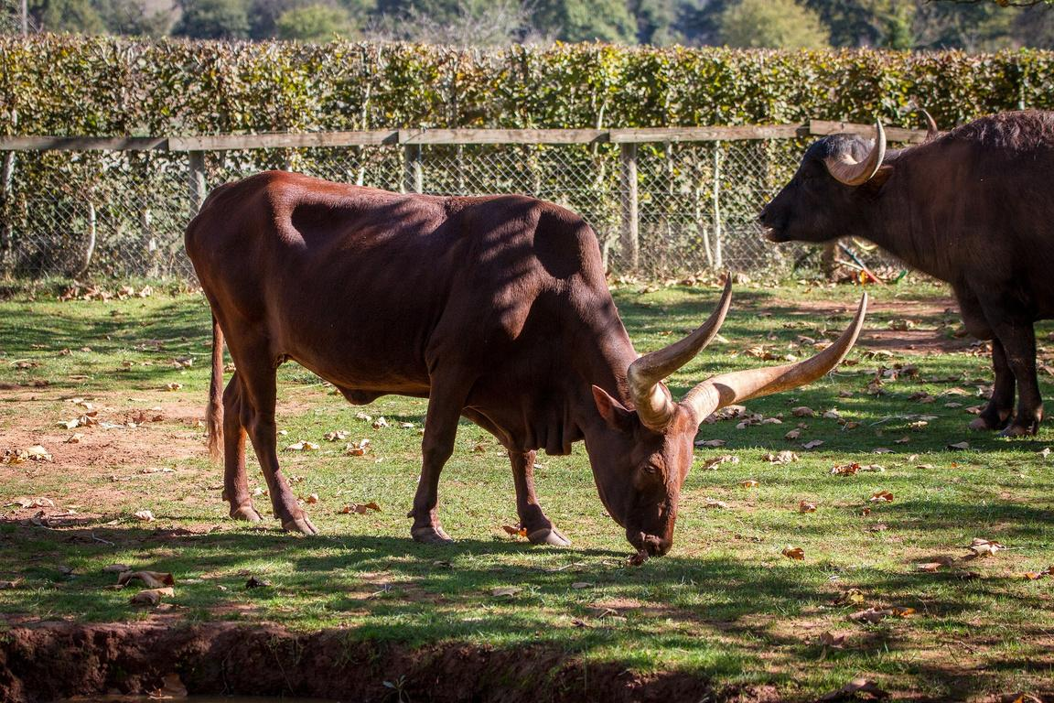
Ενότητα 2: Θεωρητικά Θεμέλια
Ιστορικό Πλαίσιο
  Οι παραδοσιακοί ασιατικοί ορυζώνες χρησιμοποιούσαν πάπιες και ψάρια παράλληλα με τις καλλιέργειες για την αντιμετώπιση παρασίτων και τη λίπανση των χωραφιών.
  Οι αυτόχθονες κοινότητες εφάρμοζαν την αγροδασοκομία με ενσωματωμένη κτηνοτροφία για να διατηρήσουν την οικολογική ισορροπία.
  Οι νομάδες κτηνοτρόφοι, όπως και αυτοί στην Κεντρική Ασία, διαχειρίζονταν με βιώσιμο τρόπο απέραντους λιβάδια μέσω ελεγχόμενης μετακίνησης ζώων.

Slide 9
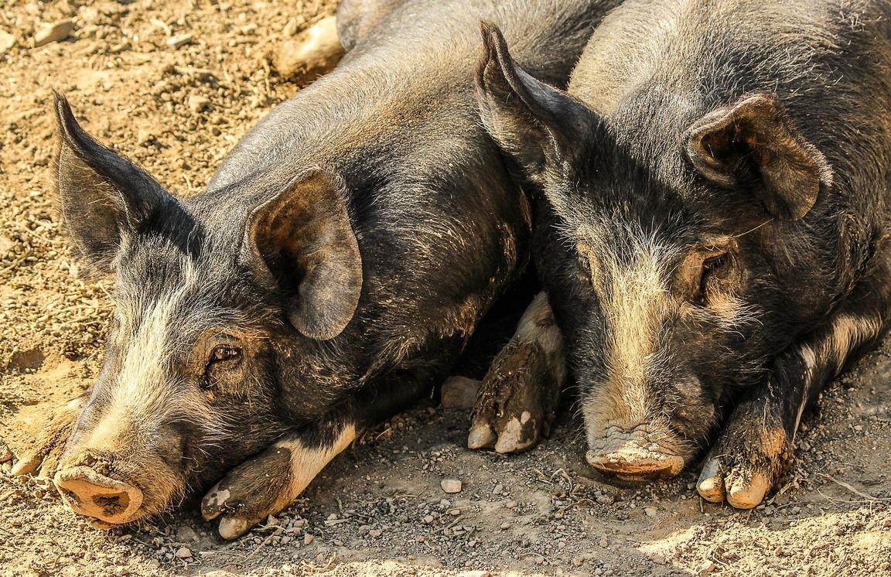
Ενότητα 2: Θεωρητικά Θεμέλια
Ιστορικό Πλαίσιο
  Οι αρχαίοι Αιγύπτιοι χρησιμοποιούσαν τα ζώα για να ποδοπατούν τους σπόρους στα πλημμυρισμένα χωράφια, συνδυάζοντας τη φύτευση και τη λίπανση.
  Τα ρωμαϊκά γεωργικά εγχειρίδια τόνιζαν τη σημασία της ζωικής κοπριάς για τη διατήρηση της γονιμότητας του εδάφους.

Slide 10
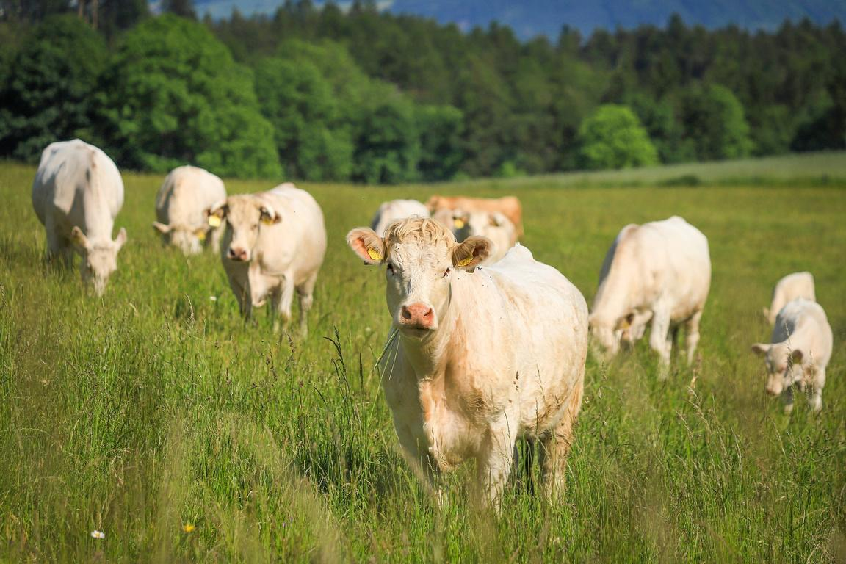
Ενότητα 2: Θεωρητικά Θεμέλια
Ιστορικό Πλαίσιο
  Τα μεσαιωνικά ευρωπαϊκά συστήματα χρησιμοποιούσαν αμειψισπορά με τα ζώα να βόσκουν σε αγρανάπαυση, εμπλουτίζοντας το έδαφος.
  Οι μικρής κλίμακας μικτές εκμεταλλεύσεις τον 19ο αιώνα αποτελούσαν μοντέλα κυκλικής χρήσης πόρων.
  Η ενσωμάτωση της κτηνοτροφίας στις πρώτες αμερικανικές αγροικίες ήταν κρίσιμη για τη βιωσιμότητα και την ανθεκτικότητα.

Slide 11
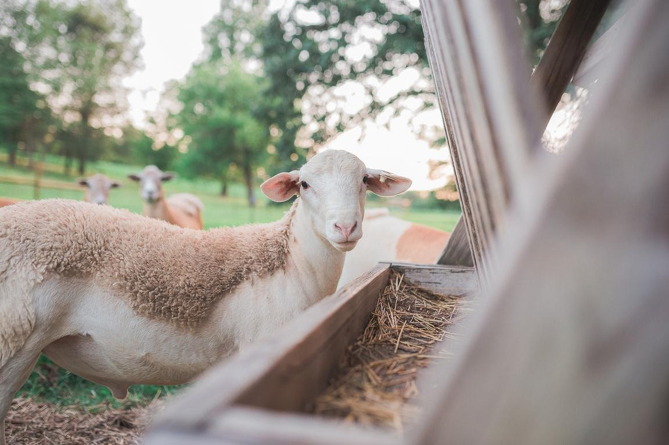
Ενότητα 2: Θεωρητικά Θεμέλια
Οικολογικές Αρχές
  Η ποικιλομορφία ενισχύει τη σταθερότητα: Τα μικτά συστήματα αντιστέκονται καλύτερα στα παράσιτα και τις ασθένειες.
  Ροή Ενέργειας: Τα ζώα που βόσκουν μετατρέπουν τα φυτά σε κοπριά, εμπλουτίζοντας το έδαφος.
  Βρόχοι Ανατροφοδότησης: Η καλή βόσκηση ενισχύει την ανάπτυξη των φυτών, η οποία υποστηρίζει περισσότερη βόσκηση.
  Φυσικοί Κύκλοι: Μιμείται τη φύση, ανακυκλώνοντας θρεπτικά συστατικά και αναγεννώντας το έδαφος.

Slide 12
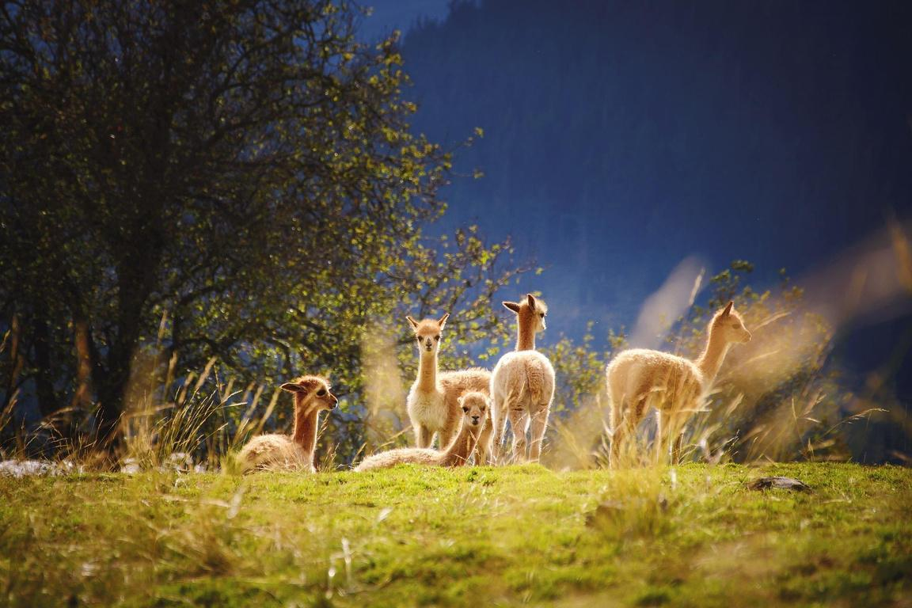
Ενότητα 2: Θεωρητικά Θεμέλια
Οικολογικές Αρχές
  Υπηρεσίες Οικοσυστήματος: Ολοκληρωμένα συστήματα υποστηρίζουν την επικονίαση, τη ρύθμιση του νερού και τη σταθεροποίηση του εδάφους.
  Δέσμευση άνθρακα: Η βόσκηση ζώων σε ποικίλα βοσκοτόπια αυξάνει την αποθήκευση άνθρακα στο έδαφος.
  Μικροβιακή υγεία του εδάφους: Τα πρότυπα βόσκησης ενθαρρύνουν τις ποικίλες μικροβιακές κοινότητες, ενισχύοντας τις λειτουργίες του εδάφους.

Slide 13
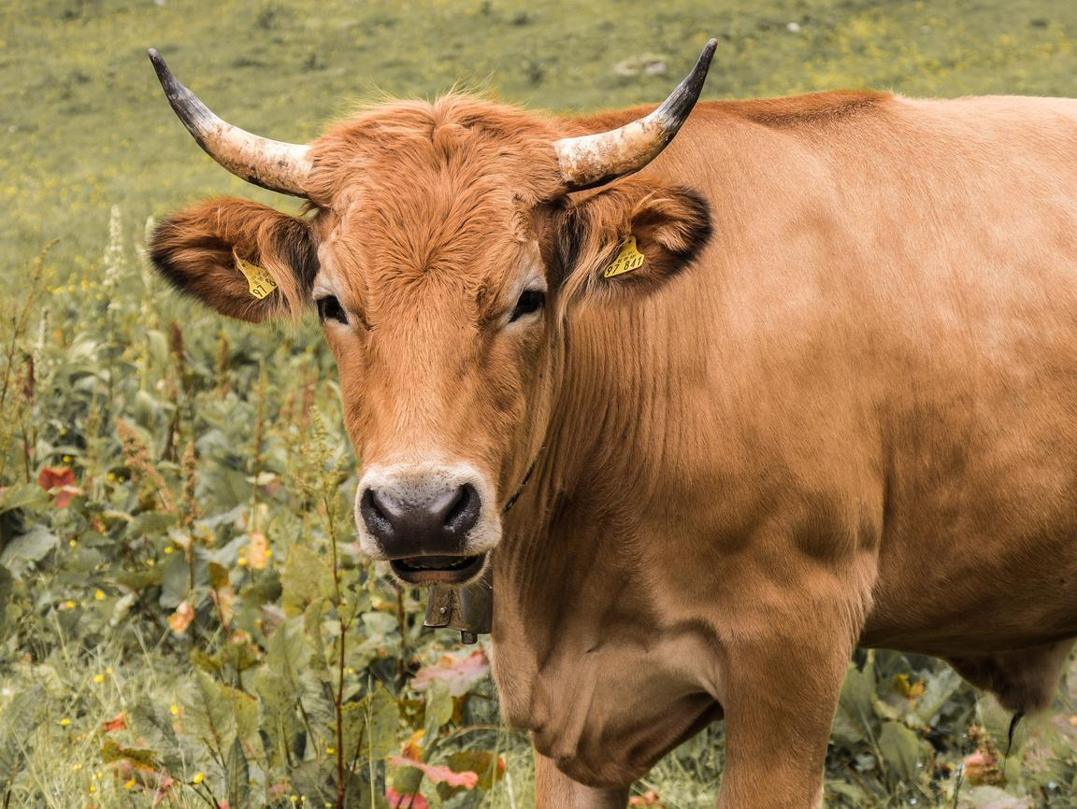
Ενότητα 2: Θεωρητικά Θεμέλια
Οικολογικές Αρχές
  Ρύθμιση του Κύκλου του Νερού: Οι βοσκοτόπιες περιοχές βελτιώνουν τη διείσδυση και τη συγκράτηση του νερού σε σύγκριση με το γυμνό έδαφος.
  Δημιουργία οικοτόπου: Η ενσωμάτωση της κτηνοτροφίας υποστηρίζει θέσεις φωλιάσματος και αναζήτηση τροφής για την άγρια ​​ζωή.
  Υποστήριξη επικονιαστών: Ποικίλα φυτά βοσκοτόπων και παρυφές οικοτόπων προσελκύουν και συντηρούν επικονιαστές.
  Μειωμένη διάβρωση: Η κάλυψη που παρέχεται από μικτά συστήματα προστατεύει το έδαφος από τη διάβρωση από τον άνεμο και το νερό.

Slide 14
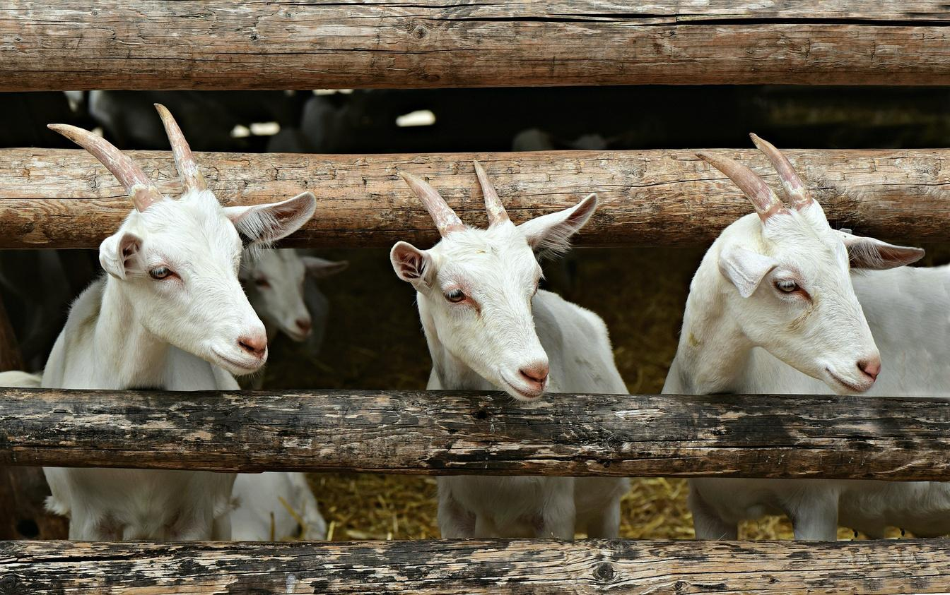
Ενότητα 3: Εφαρμογή στην Αναγεννητική Γεωργία
Πρακτικές Τεχνικές και Πρακτικές
  Εκ περιτροπής βόσκηση: Τα ζώα μετακινούνται μεταξύ βοσκοτόπων με προγραμματισμένη σειρά, επιτρέποντας στο χόρτο να ανακάμψει πριν βόσκει ξανά. Αυτό αποτρέπει την υπερβόσκηση και βελτιώνει την υγεία του εδάφους.
  Δασοβοσκή: Συνδυασμός δέντρων, χορτονομής και ζώων στην ίδια γη. Τα δέντρα παρέχουν σκιά και προστασία από τον άνεμο.
  βελτίωση της καλής διαβίωσης των ζώων
  και προώθηση της βιοποικιλότητας.

Slide 15
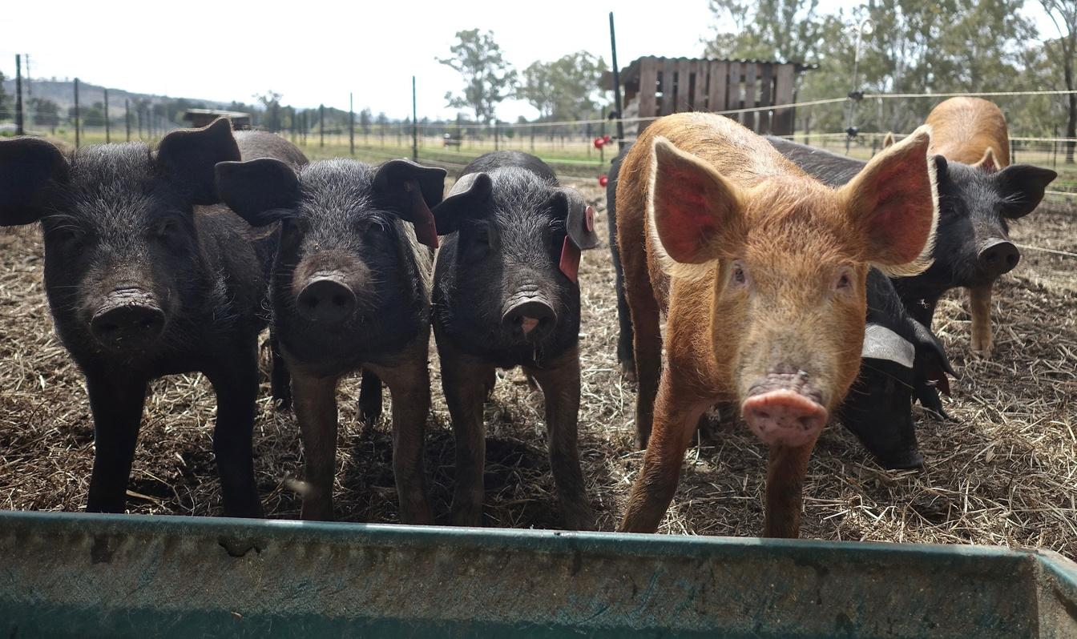
Ενότητα 3: Εφαρμογή στην Αναγεννητική Γεωργία
Πρακτικές Τεχνικές και Πρακτικές
  Καλλιέργειες κάλυψης και κτηνοτροφία: Η φύτευση καλλιεργειών κάλυψης όπως το τριφύλλι ή η σίκαλη και η βόσκηση ζώων με αυτά ενσωματώνει τη βελτίωση του εδάφους με τη διατροφή των ζώων.
  Βόσκηση πολλαπλών ειδών: Η εκτροφή διαφορετικών ειδών ζώων (π.χ. βοοειδή, πρόβατα και πουλερικά) στην ίδια γη μεγιστοποιεί τη χρήση των πόρων και ελέγχει τα παράσιτα με φυσικό τρόπο.

Slide 16
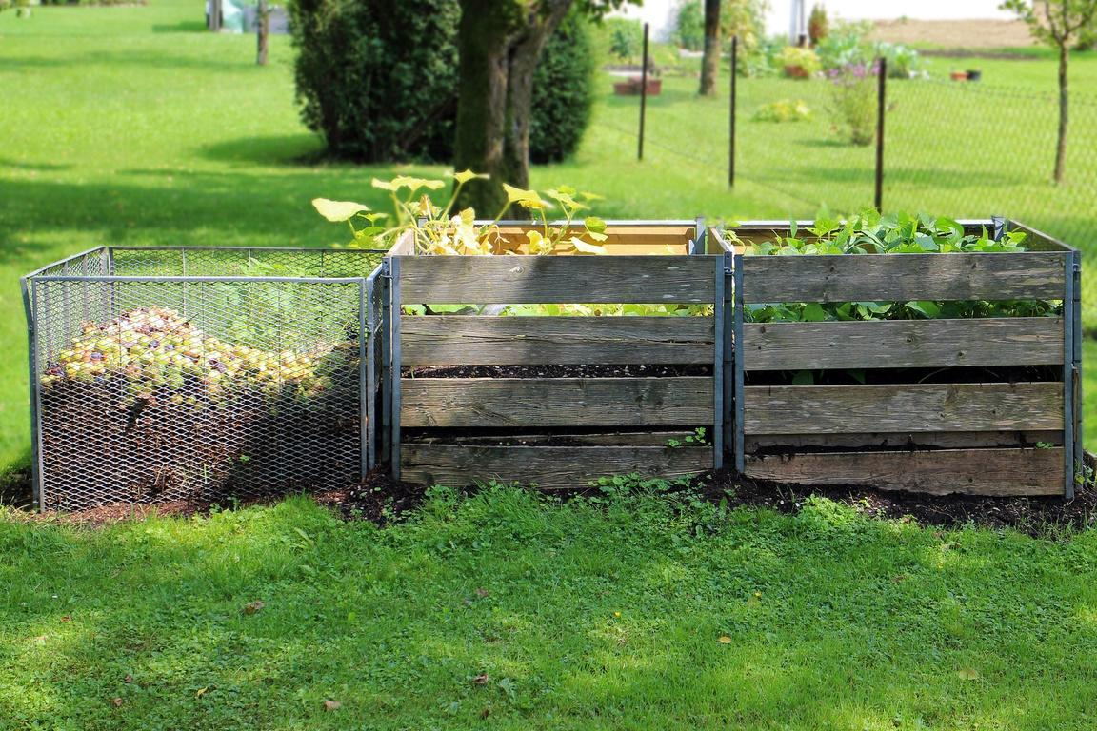
Ενότητα 3: Εφαρμογή στην Αναγεννητική Γεωργία
Πρακτικές Τεχνικές και Πρακτικές
  Κομποστοποίηση και Διαχείριση Κοπριάς: Η χρήση κοπριάς ζώων για την παραγωγή κομπόστ υψηλής ποιότητας εμπλουτίζει τη γονιμότητα του εδάφους, μειώνοντας παράλληλα τα απόβλητα.
  Περιφράξεις και Συστήματα Νερού: Οι φορητές περιφράξεις και οι στρατηγικά τοποθετημένες πηγές νερού διασφαλίζουν την αποτελεσματική διαχείριση της βόσκησης και μειώνουν τις περιβαλλοντικές επιπτώσεις.
  Ενσωμάτωση σε Συστήματα Καλλιέργειας: Τα ζώα μπορούν να βόσκουν με τα υπολείμματα των καλλιεργειών μετά τη συγκομιδή, μειώνοντας τα απόβλητα και προσθέτοντας θρεπτικά συστατικά πίσω στο έδαφος.

Slide 17
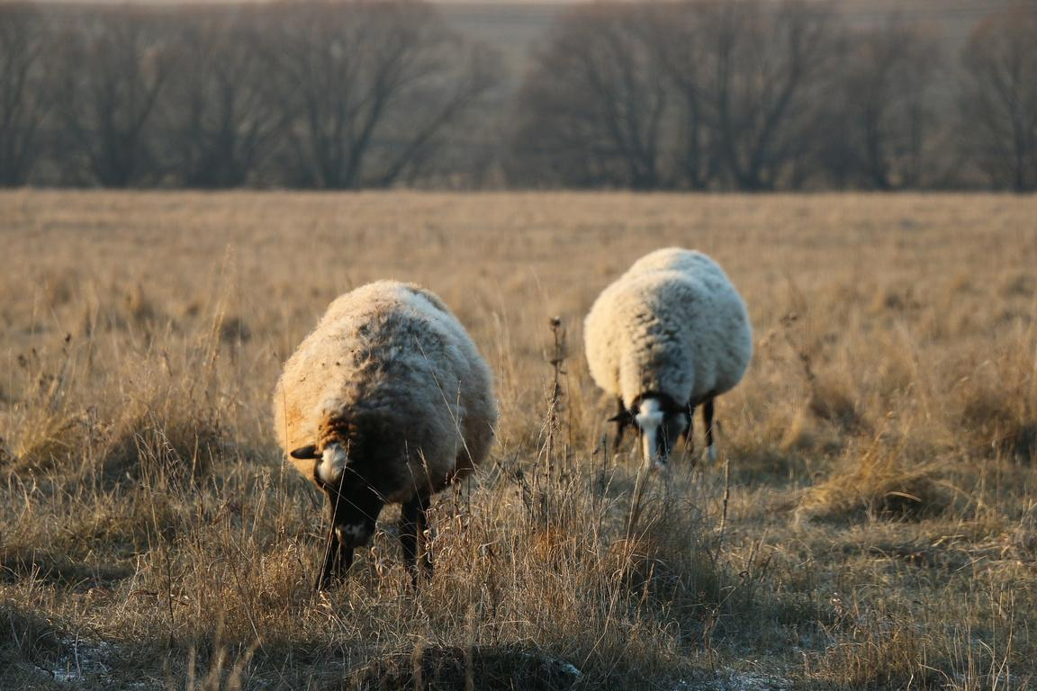
Ενότητα 3: Εφαρμογή στην Αναγεννητική Γεωργία
Πρακτικές Τεχνικές και Πρακτικές
  Ομαλή βόσκηση: Βόσκηση υψηλής πυκνότητας για σύντομα χρονικά διαστήματα, που μιμείται τις φυσικές κινήσεις των κοπαδιών, προάγει την ταχεία αποκατάσταση των φυτών και την αναγέννηση του εδάφους.
  Καλλιέργεια σε βοσκότοπους: Φύτευση καλλιεργειών απευθείας σε πολυετή βοσκοτόπια, επιτρέποντας στα ζώα να βόσκουν κατά τη διάρκεια των μη εποχικών καλλιεργειών. Αυτή η προσέγγιση συνδυάζει την παραγωγή καλλιεργειών και τη βόσκηση ζώων για συνεχή χρήση γης.

Slide 18
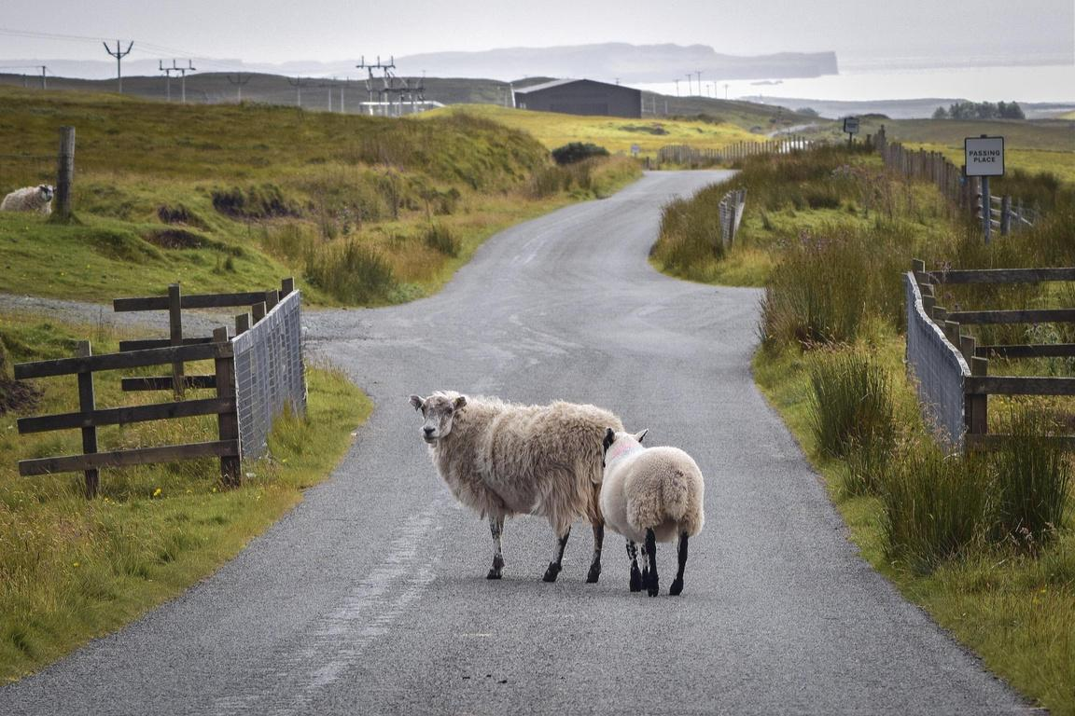
Ενότητα 3: Εφαρμογή στην Αναγεννητική Γεωργία
Πρακτικές Τεχνικές και Πρακτικές
  Ενσωμάτωση υδατοκαλλιέργειας: Ενσωμάτωση ιχθυοκαλλιεργειών σε αγροκτήματα όπου τα κτηνοτροφικά απόβλητα τροφοδοτούν τα φύκια, υποστηρίζοντας την ανάπτυξη των ψαριών. Οι ιχθυοκαλλιέργειες μπορούν επίσης να παρέχουν νερό για άρδευση.
  Προσαρμοστική Βόσκηση: Δυναμική προσαρμογή των προτύπων βόσκησης με βάση τις συνθήκες του βοσκοτόπου και τον καιρό. Προωθεί την ανθεκτικότητα κατά τη διάρκεια ξηρασίας ή έντονων βροχοπτώσεων.
  Διάδρομοι Άγριας Ζωής: Σχεδιασμός συστημάτων βόσκησης που να περιλαμβάνουν μονοπάτια για την κίνηση της άγριας ζωής. Βελτιώνει την οικολογική ισορροπία και ενισχύει τη βιοποικιλότητα.

Slide 19
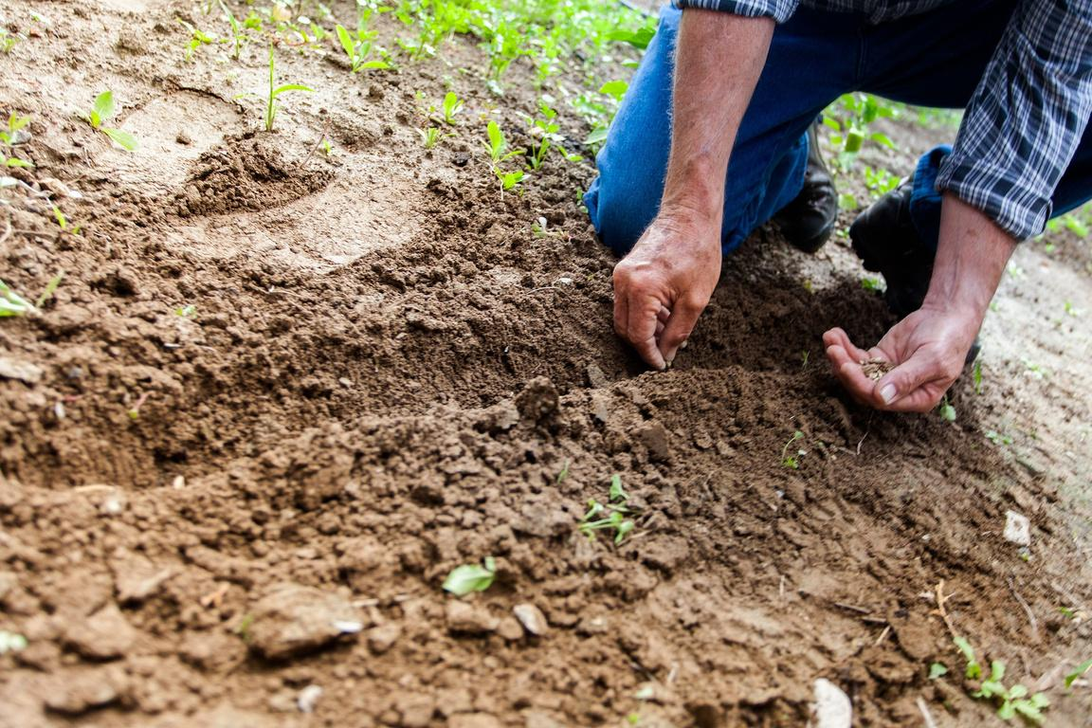
Ενότητα 3: Εφαρμογή στην Αναγεννητική Γεωργία
Οφέλη από την ενσωμάτωση της κτηνοτροφίας
  Βελτιωμένη υγεία του εδάφους: Τα ζώα συνεισφέρουν οργανική ύλη και διεγείρουν τη μικροβιακή δραστηριότητα του εδάφους.
  Βελτιωμένη Βιοποικιλότητα: Η ενσωμάτωση υποστηρίζει ποικίλα φυτικά και ζωικά είδη.
  Οικονομική Ανθεκτικότητα: Τα διαφοροποιημένα συστήματα μειώνουν τους οικονομικούς κινδύνους παρέχοντας πολλαπλές ροές εισοδήματος.
  Μειωμένη Εξάρτηση από Συνθετικά Εισροές: Ο φυσικός κύκλος των θρεπτικών συστατικών ελαχιστοποιεί την ανάγκη για χημικά λιπάσματα και φυτοφάρμακα.

Slide 20
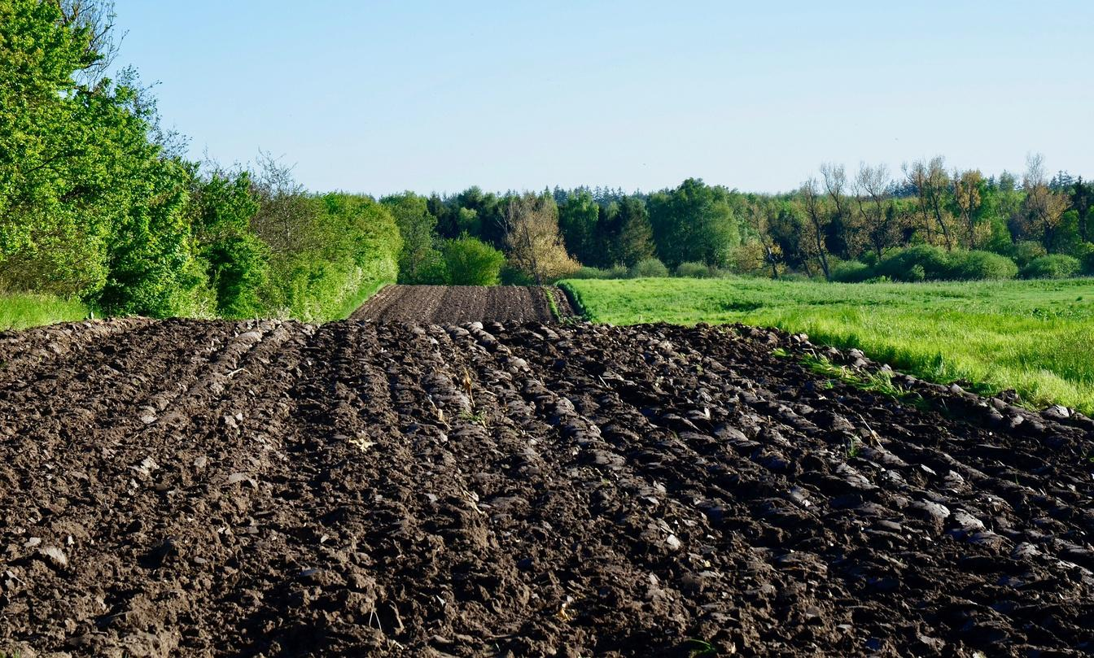
Ενότητα 3: Εφαρμογή στην Αναγεννητική Γεωργία
Οφέλη από την ενσωμάτωση της κτηνοτροφίας
  Ανθεκτικότητα στο κλίμα: Τα ολοκληρωμένα συστήματα είναι καλύτερα εξοπλισμένα για να προσαρμόζονται στις μεταβαλλόμενες καιρικές συνθήκες.
  Μείωση Αποβλήτων: Τα ζώα αξιοποιούν τα υπολείμματα καλλιεργειών και τα ζιζάνια, μετατρέποντας τα πιθανά απόβλητα σε πολύτιμους πόρους.
  Ευημερία των ζώων: Τα ποικίλα τοπία παρέχουν καλύτερες συνθήκες διαβίωσης και διατροφής για τα ζώα.

Slide 21
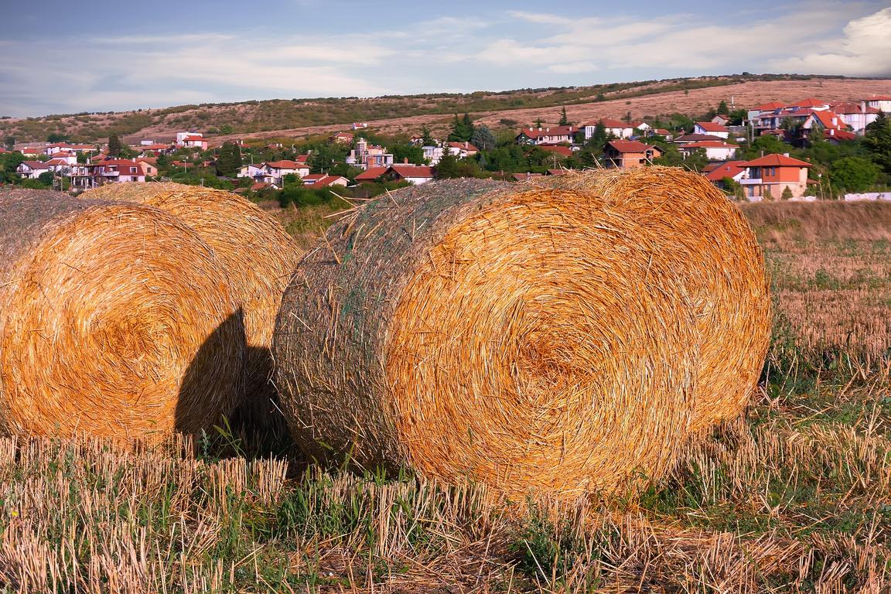
Ενότητα 3: Εφαρμογή στην Αναγεννητική Γεωργία
Οφέλη από την ενσωμάτωση της κτηνοτροφίας
  Συμμετοχή της κοινότητας: Τα μικτά συστήματα συχνά ενθαρρύνουν τη συνεργασία και την ανταλλαγή γνώσεων μεταξύ των αγροτών.
  Επισιτιστική Ασφάλεια: Η ενσωμάτωση της κτηνοτροφίας διασφαλίζει αξιόπιστο εφοδιασμό τροφίμων μέσω ποικίλων προϊόντων.
  Αποκατάσταση Υποβαθμισμένων Εδαφών: Η κτηνοτροφία μπορεί να αποκαταστήσει υποβαθμισμένες εκτάσεις βελτιώνοντας τη δομή και τη γονιμότητα του εδάφους.
  Υγιεινότερα προϊόντα: Τα ζώα που εκτρέφονται σε ποικίλα βοσκοτόπια συχνά παράγουν κρέας και γαλακτοκομικά προϊόντα υψηλότερης ποιότητας.

Slide 22
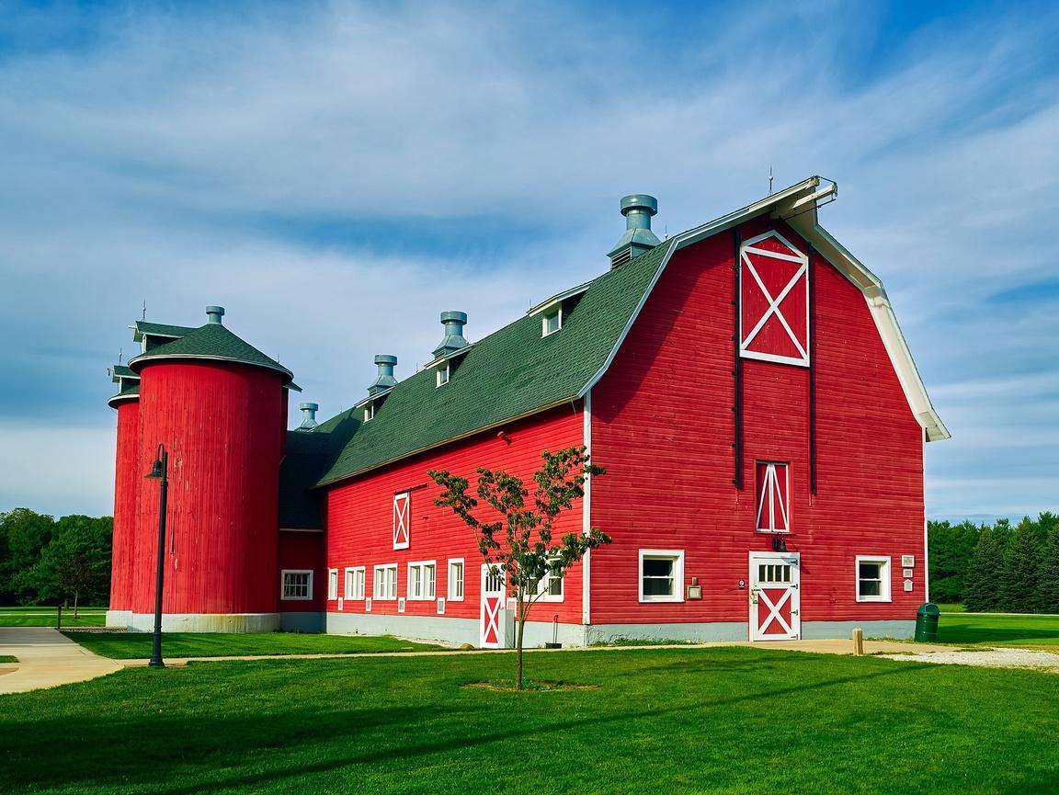
Ενότητα 3: Εφαρμογή στην Αναγεννητική Γεωργία
Προκλήσεις της ενσωμάτωσης της κτηνοτροφίας
  Κόστος Υποδομών:
    Η αρχική εγκατάσταση, όπως η περίφραξη, τα συστήματα ύδρευσης και τα καταφύγια, μπορεί να είναι δαπανηρή.
    Απαιτείται προσεκτικός οικονομικός σχεδιασμός και κατανομή πόρων.
  Γνώσεις και Εκπαίδευση:
    Οι αγρότες ενδέχεται να μην έχουν εμπειρία στη διαχείριση ολοκληρωμένων συστημάτων.
    Τα προγράμματα κατάρτισης και οι υπηρεσίες επέκτασης είναι απαραίτητα.
  Διαθεσιμότητα γης:
    Η περιορισμένη γη μπορεί να περιορίσει την εναλλαγή βόσκησης ή την ενσωμάτωση πολλαπλών ειδών.
    Καινοτόμες λύσεις όπως η δασική βοσκή μπορούν να μεγιστοποιήσουν τη χρήση γης.

Slide 23
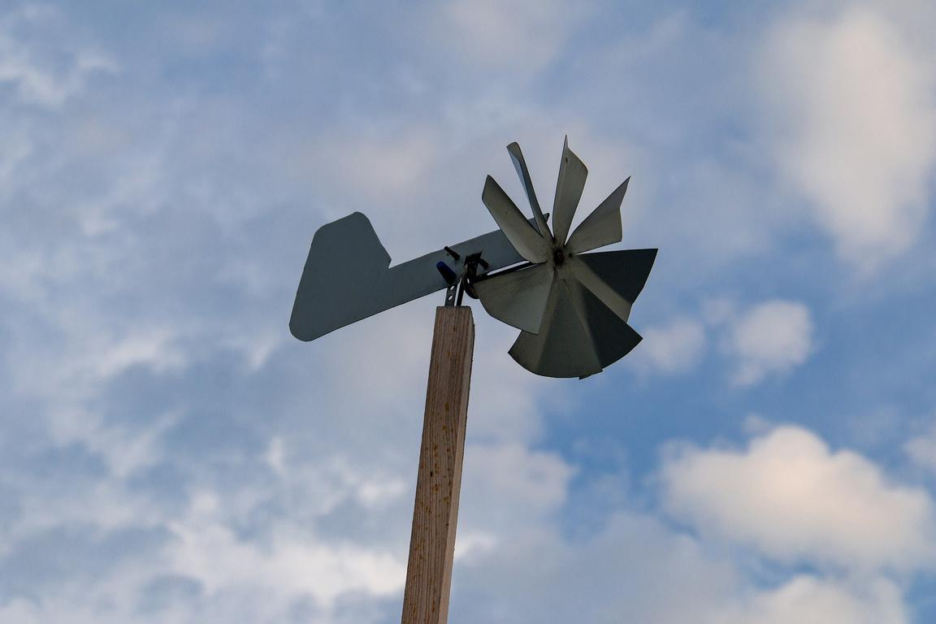
Ενότητα 3: Εφαρμογή στην Αναγεννητική Γεωργία
Προκλήσεις της ενσωμάτωσης της κτηνοτροφίας
  Πρόσβαση στην αγορά:
    Περιορισμένη ζήτηση για διαφοροποιημένα προϊόντα σε ορισμένες περιοχές.
    Απαιτείται η συνεργασία των αγροτών για την οικοδόμηση τοπικών αλυσίδων εφοδιασμού.
  Περιβαλλοντικοί περιορισμοί:
    Οι δυσμενείς καιρικές συνθήκες μπορούν να επηρεάσουν τα προγράμματα βόσκησης.
    Η προσαρμοστική διαχείριση είναι απαραίτητη για τον μετριασμό των κινδύνων.
  Υγεία των Ζώων:
    Τα μικτά είδη απαιτούν προσεκτική παρακολούθηση για ασθένειες και παράσιτα.
    Η αποτελεσματική κτηνιατρική φροντίδα είναι ζωτικής σημασίας.

Slide 24
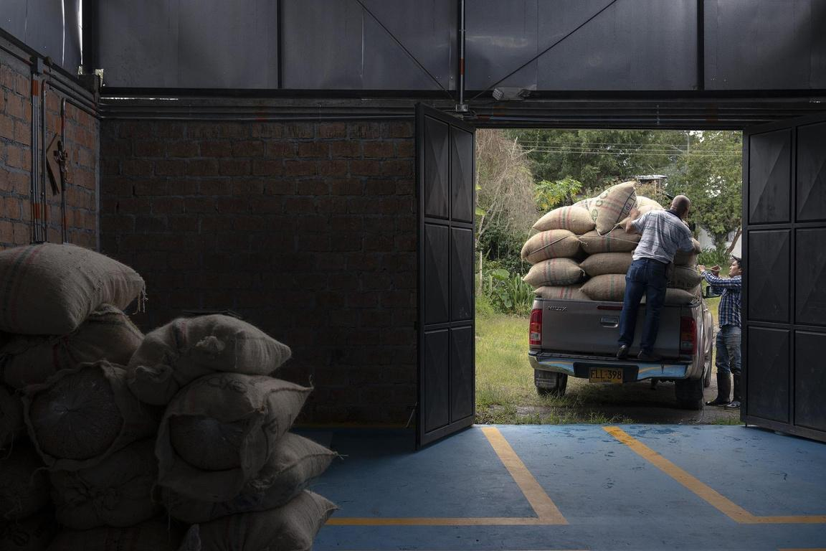
Ενότητα 3: Εφαρμογή στην Αναγεννητική Γεωργία
Προκλήσεις της ενσωμάτωσης της κτηνοτροφίας
  Πολιτική και Κανονισμοί:
    Οι πολιτικές ενδέχεται να μην υποστηρίζουν συστήματα μικρής κλίμακας ή ολοκληρωμένα συστήματα.
    Απαιτείται υπεράσπιση και πολιτική συμμετοχή.
  Ένταση Εργασίας:
    Η διαχείριση ολοκληρωμένων συστημάτων απαιτεί μεγάλη εργασία.
    Η τεχνολογία και η συνεταιριστική γεωργία μπορούν να βοηθήσουν στη μείωση του φόρτου εργασίας.
  Μεταβατική Περίοδος:
    Η μετάβαση σε ολοκληρωμένα συστήματα μπορεί να χρειαστεί χρόνο πριν αποκομιστούν τα οφέλη.
    Απαιτείται υπομονή και επιμονή σε αυτή τη φάση.

Slide 25
Ενότητα 4: Βασικές Δεξιότητες για Εκπαιδευτές Επαγγελματικής Εκπαίδευσης και Κατάρτισης
Ανάπτυξη Ικανοτήτων στην Ενσωμάτωση της Κτηνοτροφίας
Οι εκπαιδευτές Επαγγελματικής Εκπαίδευσης και Κατάρτισης (ΕΕΚ) διαδραματίζουν κρίσιμο ρόλο στον εξοπλισμό των εκπαιδευόμενων με τις γνώσεις και τις δεξιότητες για την αποτελεσματική εφαρμογή της ένταξης της κτηνοτροφίας. Οι εκπαιδευτές θα πρέπει να αναπτύξουν τις ακόλουθες δεξιότητες:
  Γνώση των Αναγεννητικών Αρχών:
    Κατανόηση των επιστημονικών και οικολογικών θεμελίων της ενσωμάτωσης της κτηνοτροφίας.
    Εξοικείωση με ιστορικές και σύγχρονες πρακτικές σε μικτά γεωργικά συστήματα.
  Τεχνικές Πρακτικής Εκπαίδευσης:
    Επίδειξη του τρόπου σχεδιασμού και εφαρμογής συστημάτων εναλλαγής βόσκησης.
    Καθοδήγηση των μαθητών στο σχεδιασμό διατάξεων δασικών βοσκήτων και στην επιλογή κατάλληλων ειδών δέντρων και χορτονομής.
  Προσαρμογή στα τοπικά πλαίσια:
    Προσαρμογή των πρακτικών ενσωμάτωσης της κτηνοτροφίας ώστε να ταιριάζουν σε διαφορετικά κλίματα, εδάφη και μεγέθη αγροκτημάτων.

Slide 26
Ενότητα 4: Βασικές Δεξιότητες για Εκπαιδευτές Επαγγελματικής Εκπαίδευσης και Κατάρτισης
  Παρακολούθηση και Αξιολόγηση:
    Διδασκαλία των μαθητών για την αξιολόγηση της υγείας του εδάφους, της φυτικής ποικιλομορφίας και της παραγωγικότητας του ζωικού κεφαλαίου, με σκοπό την παρακολούθηση της αποτελεσματικότητας της ενσωμάτωσης.
  Δεξιότητες Επίλυσης Προβλημάτων:
    Αντιμετώπιση προκλήσεων όπως η υπερβόσκηση των ζώων, η διαχείριση των υδάτων ή η ισορροπία καλλιεργειών-ζωής.
  Επικοινωνία και Συντονισμός:
    Ενσωμάτωση των μαθητών μέσω διαδραστικών μεθόδων διδασκαλίας, επιδείξεων πεδίου και μελετών περίπτωσης.
    Ενίσχυση της ευαισθητοποίησης σχετικά με τα οικονομικά, περιβαλλοντικά και κοινωνικά οφέλη της ένταξης της κτηνοτροφίας.
  Διαχείριση Πόρων:
    Αποτελεσματική χρήση των γεωργικών πόρων, όπως οι περιφράξεις, τα συστήματα ύδρευσης και οι ζωοτροφές, για την υποστήριξη της ένταξης του ζωικού κεφαλαίου.
    Ενθάρρυνση της Δια Βίου Μάθησης
    Οι εκπαιδευτές επαγγελματικής εκπαίδευσης και κατάρτισης θα πρέπει να καλλιεργούν μια νοοτροπία συνεχούς μάθησης, ενθαρρύνοντας τους εκπαιδευόμενους να παραμένουν ενημερωμένοι για τις εξελίξεις στην αναγεννητική γεωργία και να προσαρμόζονται στις μεταβαλλόμενες περιβαλλοντικές και αγοραίες συνθήκες. Η δικτύωση με ειδικούς, η ένταξη σε αγροτικές κοινότητες και η συμμετοχή σε εργαστήρια μπορούν να ενισχύσουν τις γνώσεις και τις διδακτικές τους ικανότητες.

Slide 27
3. Δραστηριότητα 1
Δραστηριότητα 1 - Σενάριο πραγματικού κόσμου:
Ένας αγρότης καλλιεργεί και έχει αχρησιμοποίητα υπολείμματα καλλιεργειών μετά τη συγκομιδή. Θέλει να ενσωματώσει τα ζώα στο σύστημά του για να μειώσει τα απόβλητα και να βελτιώσει τη γονιμότητα του εδάφους. Ποια βήματα μπορεί να κάνει ο αγρότης για να αξιοποιήσει αποτελεσματικά τα υπολείμματα καλλιεργειών, ωφελώντας παράλληλα τόσο το έδαφος όσο και τα ζώα;

Slide 28
3. Δραστηριότητα 1
Απάντηση - πιθανές λύσεις:
Υπολείμματα καλλιεργειών βόσκησης:
  Επιτρέψτε στα ζώα να βόσκουν με τα υπολείμματα των καλλιεργειών. Αυτό παρέχει τροφή για τα ζώα και επιστρέφει θρεπτικά συστατικά στο έδαφος μέσω της κοπριάς.
  Κομποστοποίηση κοπριάς:
  Συλλέξτε και κομποστοποιήστε την κοπριά από τα ζώα βοσκής για να δημιουργήσετε οργανικό λίπασμα πλούσιο σε θρεπτικά συστατικά.
  Εκ περιτροπής βόσκηση:
  Μετακινήστε τα ζώα μεταξύ διαφορετικών περιοχών με υπολείμματα καλλιεργειών για να αποτρέψετε την υπερβόσκηση και να κατανείμετε ομοιόμορφα τα θρεπτικά συστατικά.

Slide 29
3. Δραστηριότητα 2
Δραστηριότητα 2: Άσκηση Σχεδιασμού
Δημιουργήστε ένα απλό σχέδιο για την ενσωμάτωση των ζώων σε μια μικρή φάρμα λαχανικών, με στόχο τη βελτίωση της υγείας του εδάφους και τη μείωση των αποβλήτων.
Πρότυπο/Οδηγός:
  Προσδιορίστε ένα κατάλληλο είδος ζώου (π.χ. κοτόπουλα, πρόβατα ή βοοειδή).
  Σχεδιάστε πού και πώς θα χρησιμοποιήσετε την εναλλαγή βόσκησης ή τη βόσκηση με υπολείμματα καλλιεργειών.
  Συμπεριλάβετε μια στρατηγική για τη διαχείριση της κοπριάς ως φυσικού λιπάσματος.
  Περιγράψτε τον τρόπο παρακολούθησης της υγείας του εδάφους και των επιπτώσεων στην κτηνοτροφία με την πάροδο του χρόνου.

Slide 30
3. Δραστηριότητα 2
Απάντηση - πιθανή λύση:
Παράδειγμα σχεδίου:
  Επιλογή ζωικού κεφαλαίου: Εισάγετε τα κοτόπουλα για βόσκηση ανάμεσα στις σειρές λαχανικών.
  Στρατηγική βόσκησης: Εναλλάξτε τα κοτόπουλα σε μικρά φορητά καταλύματα για ομοιόμορφη κατανομή της κοπριάς.
  Διαχείριση κοπριάς: Συλλέξτε την περίσσεια κοπριάς για κομποστοποίηση με σκοπό τον εμπλουτισμό του εδάφους.
  Παρακολούθηση: Ελέγχετε την οργανική ύλη του εδάφους και την υγεία των φυτών μηνιαίως για να διασφαλίσετε τα οφέλη.

Slide 31
4. Έλεγχος Γνώσεων
Ερώτηση 1:
Ποιο είναι ένα βασικό όφελος της ενσωμάτωσης της κτηνοτροφίας στα γεωργικά συστήματα;
Α) Αυξημένη εξάρτηση από συνθετικά λιπάσματα Β) Βελτιωμένη υγεία του εδάφους και βιοποικιλότητα Γ) Μειωμένη ανάγκη για ποικιλομορφία καλλιεργειών
Απάντηση:
Β) Βελτιωμένη υγεία του εδάφους και βιοποικιλότητα

Slide 32
4. Έλεγχος Γνώσεων
Ερώτηση 2:
Τι βοηθά στην πρόληψη η εναλλαγή βόσκησης;
Α) Διάβρωση του εδάφους και υπερβόσκηση Β) Αυξημένη χρήση συνθετικών φυτοφαρμάκων Γ) Μειωμένη αναγέννηση των φυτών
Απάντηση:
Α) Διάβρωση του εδάφους και υπερβόσκηση

Slide 33
4. Έλεγχος Γνώσεων
Ερώτηση 3:
Ποια πρακτική συνδυάζει δέντρα, ζώα και χορτονομή στην ίδια γη;
Α) Μονοκαλλιέργεια Β) Δασοβοσκή Γ) Υδροπονία
Απάντηση:
Β) Δασολίβαδο

Slide 34
4. Έλεγχος Γνώσεων
Ερώτηση 4:
Πώς συμβάλλουν τα ζώα στον κύκλο των θρεπτικών συστατικών;
Α) Με συμπύκνωση του εδάφους κατά τη βόσκηση Β) Με παραγωγή κοπριάς που εμπλουτίζει το έδαφος Γ) Με κατανάλωση συνθετικών λιπασμάτων
Απάντηση:
Β) Με την παραγωγή κοπριάς που εμπλουτίζει το έδαφος

Slide 35

Ενότητα 4
ΣΑΣ ΕΥΧΑΡΙΣΤΩ
ΕΝΣΩΜΑΤΩΣΗ ΚΤΗΝΙΑΤΡΙΚΗΣ ΚΤΗΝΟΤΡΟΦΙΑΣ
Μάθετε πώς η ενσωμάτωση της κτηνοτροφίας στις καλλιέργειες μπορεί να βελτιώσει την υγεία του εδάφους, να ενισχύσει τη βιοποικιλότητα και να δημιουργήσει ανθεκτικά γεωργικά συστήματα. Αυτός ο οδηγός διερευνά τις έννοιες, την ιστορία, τις εφαρμογές και τις δεξιότητες που απαιτούνται για την αποτελεσματική εφαρμογή της ενσωμάτωσης της κτηνοτροφίας.
ΑΡΙΘΜΟΣ ΕΡΓΟΥ: 2023-1-SE01-KA220-VET-000160614
Funded by the European Union. Views and opinions expressed are however those of the author(s) only and do not necessarily reflect those of the European Union or the Swedish Council for Higher Education (UHR). Neither the European Union nor the granting authority can be held responsible for them.

